Slide 1
Bides Bitirme değerlendirme sistemi
Öğrenci Bilgilendirme Sunusu

Slide 2
Tez için dikkat edilecekler. (bu duyuru daha önceden bildirilmişti.)
1. Tez yazım klavuzunu dikkatle inceleyiniz. Şablona uymayan tezler değerlendirmeden düşük not alacaklardır.
2. Bitirme çalışması değerlendirme kıstasları.pdf dosyasını dikkatle inceleyiniz.
3. Tezlerin son yüklenme tarihi 19 Mayıs 2019 Saat 16:00 kadardır.
4. Tezin Bides sistemine yüklenmesi pdf şeklinde olacaktır. Adınız, öğrenci numaranız, danışman, önsöz ve özgeçmiş içermeyecek şekilde yükleme sağlanacaktır. Adınız yerine sadece Bides sisteminden öğreneceğiniz grup numaranızı yazınız.
5. 28 Mayıs 2019 Salı günü poster sunumlarından sonra başarılı bulunan öğrencilere bilgilendirme yapılacak.
6. Başarılı bulunan tezler Ad Soyad, öğrenci no, danışman, önsöz ve özgeçmiş içeren tez, 4 adet tez formatı şeklinde ciltlendirilerek 31 Mayıs 2019 saat 14.00 kadar bölüm sekreterliğine teslim edeceklerdir.

Slide 3
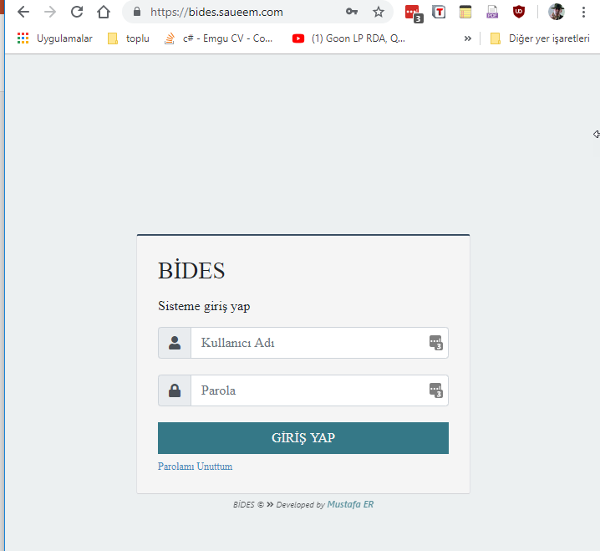
https://bides.saueem.com adresinden bides - bİTİRME DEĞERLENDİRME SİSTEMİ sayfasına ULAŞABİLİRSİNİZ. Parolamı unuttum’A tıklanıp şifre sıfırlama istenir.

Slide 4
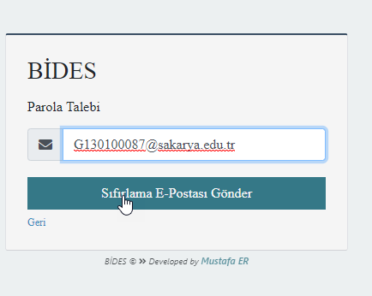

Slide 5
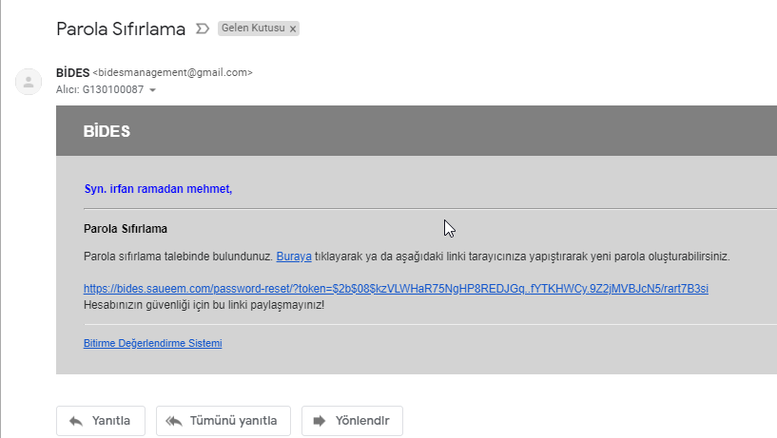

Slide 6
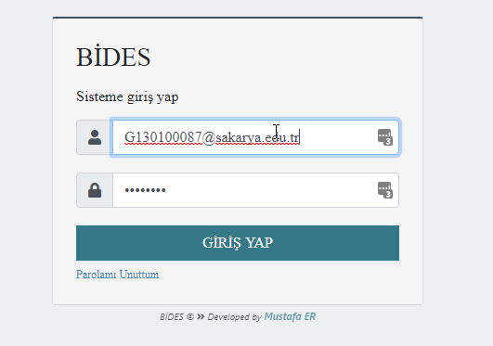
Belirlediğiniz şifre ile sisteme giriş yapabilirsiniz.

Slide 7
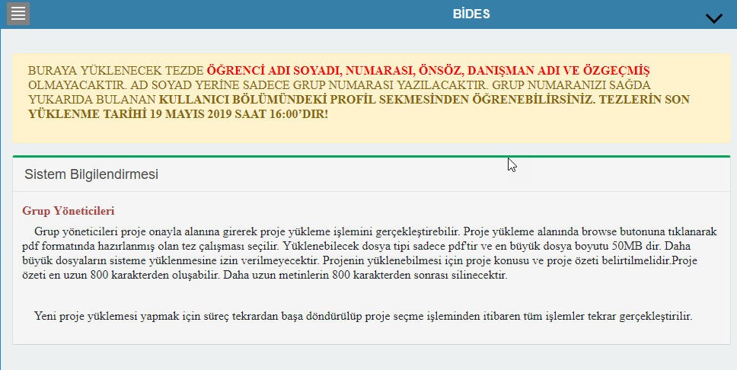

Slide 8
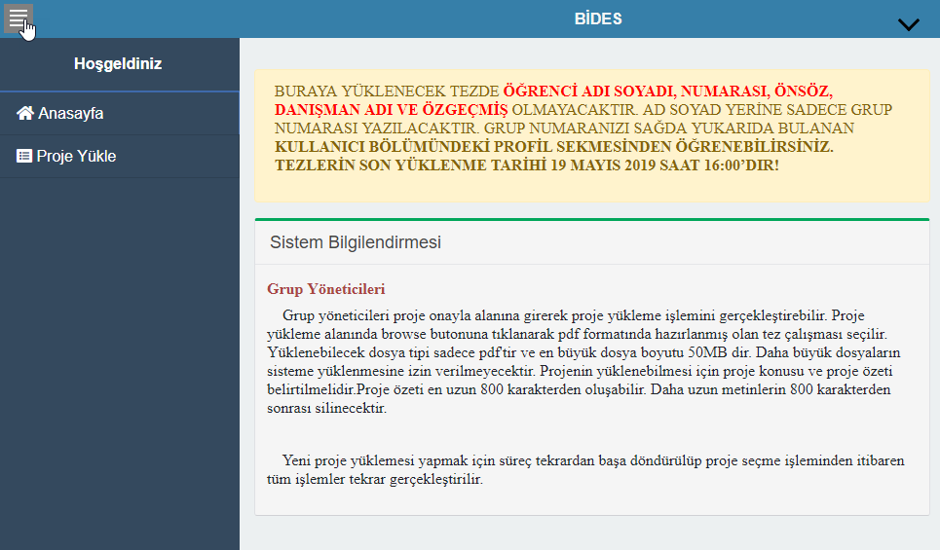

Slide 9
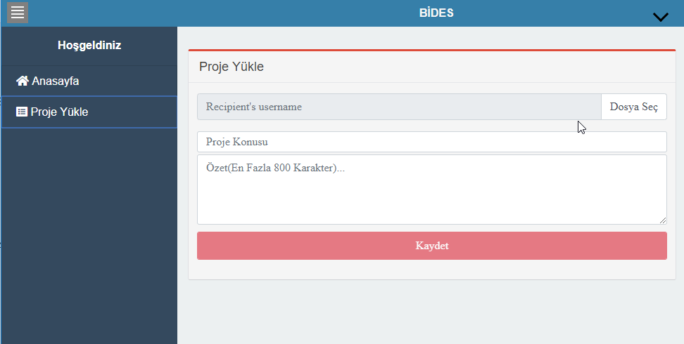

Slide 10
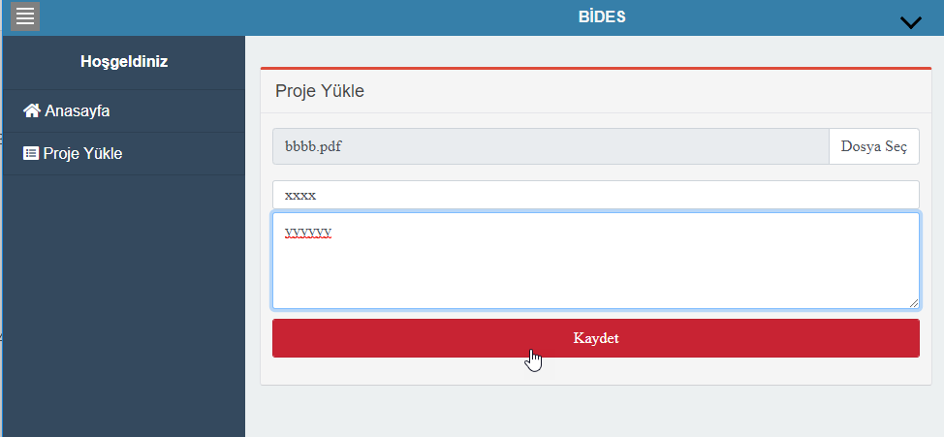

Slide 11
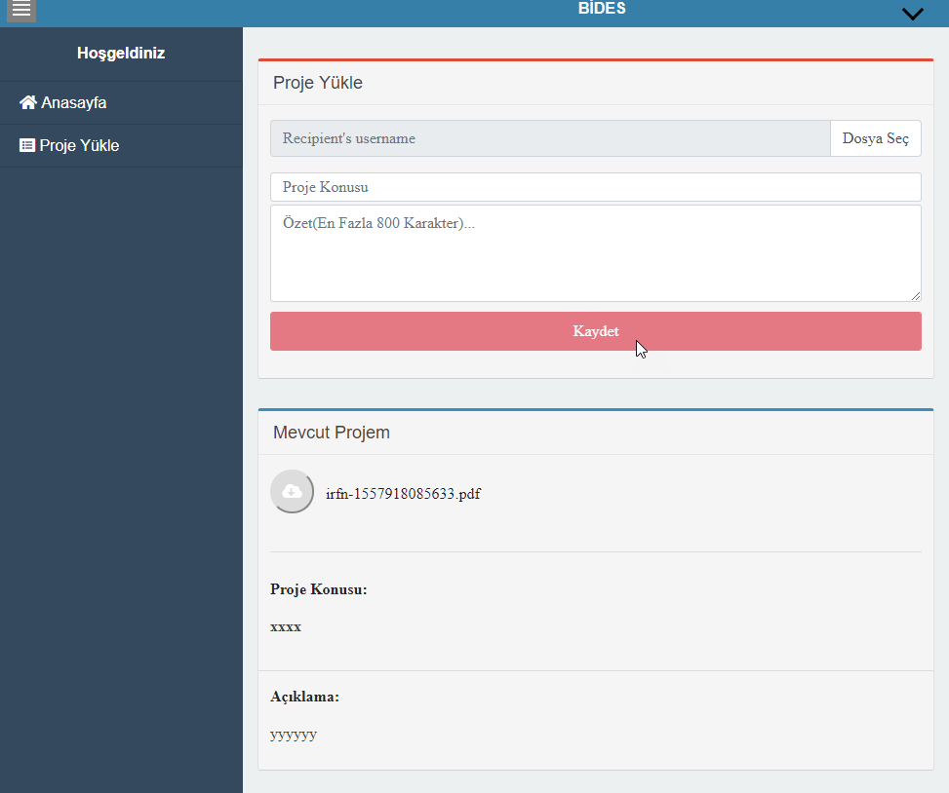

Slide 12
Bu aşamadan sonra tezinizi jüri değerlendirmeye alacaktır.
Mailde verilen şablon düzeneğinde posterinizi hazırlayıp 28 Mayıs 2019 günü sunum yapılacaktır.

